Slide 1
OBDELAVA UMETNIH SNOVI
TEHNIKA IN TEHNOLOGIJA

Slide 2
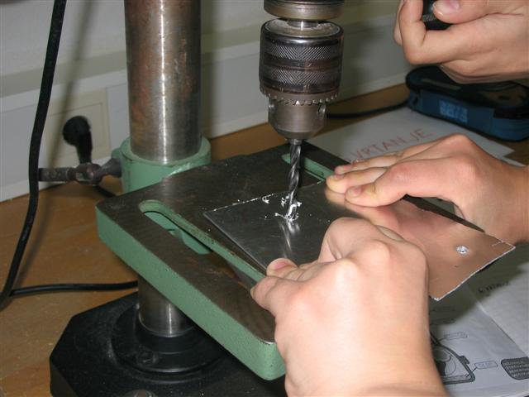
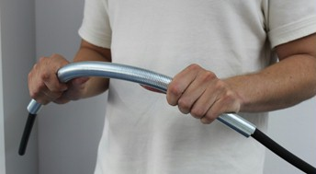
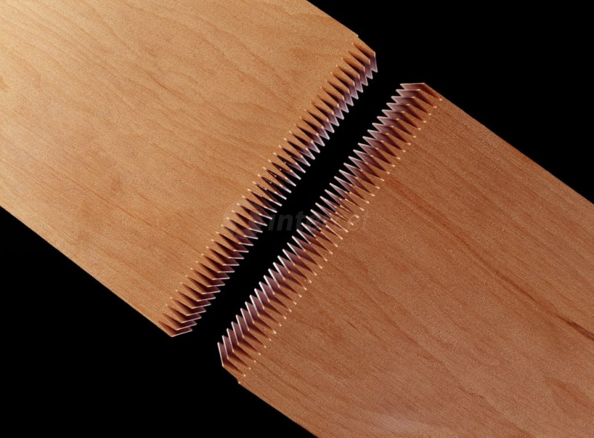
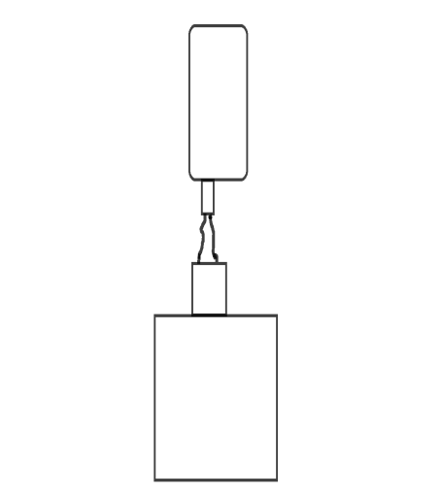
OBDELAVA UMETNIH SNOVI
Odrezujemo
Preoblikujemo
Oblikujemo
Spajamo

Slide 3
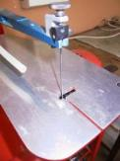
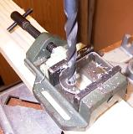
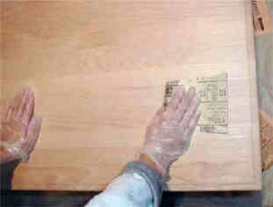
ODREZOVANJE
Žaganje
Vrtanje
Brušenje

Slide 4
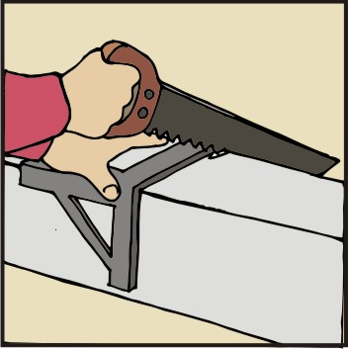
ŽAGANJE

Slide 5
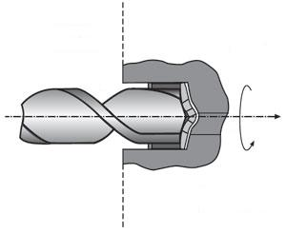
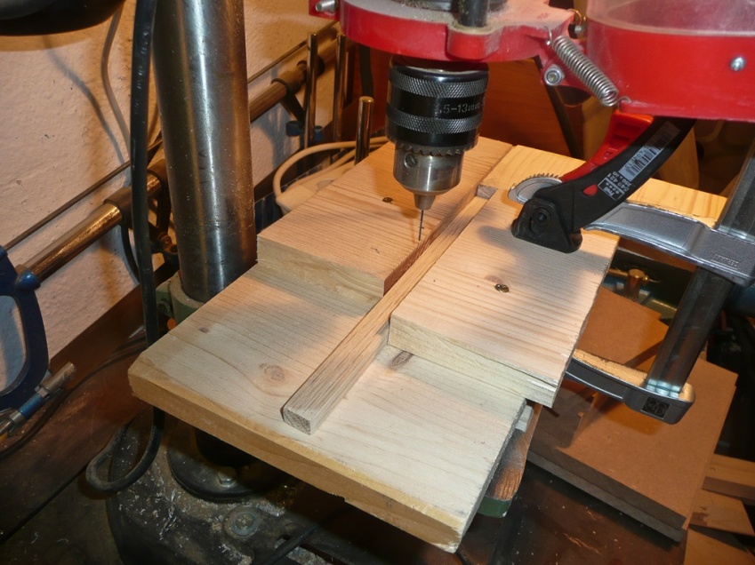
VRTANJE

Slide 6
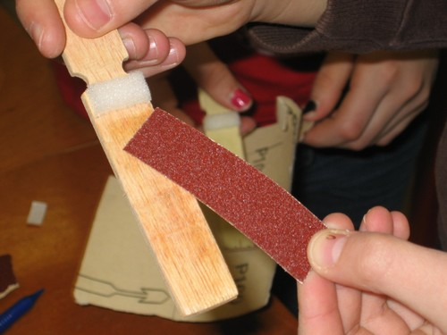
BRUŠENJE

Slide 7
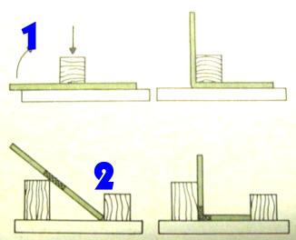
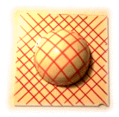
PREOBLIKOVANJE
Upogibamo
Vlečemo oz. globoki vlek

Slide 8
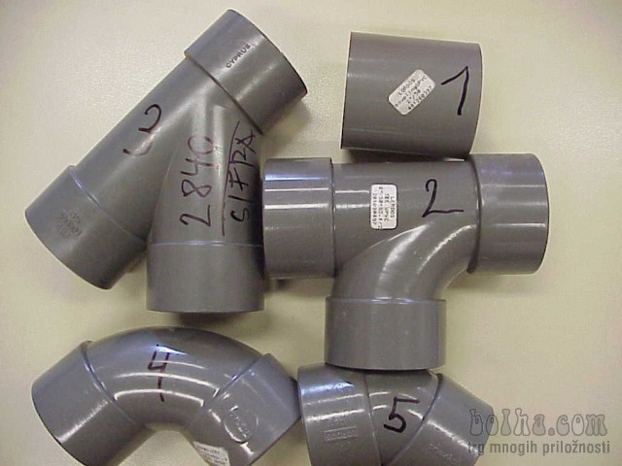

Slide 9
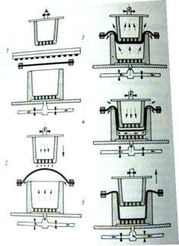
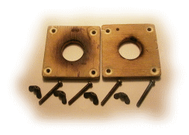
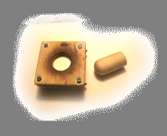
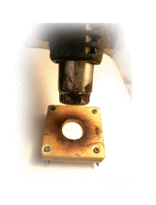
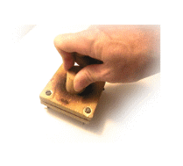
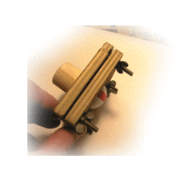
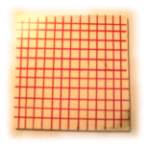
Pred vlečenjem
Po vlečenju

Slide 10
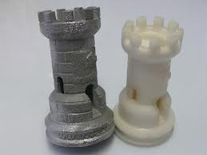
OBLIKOVANJE
Litje

Slide 11
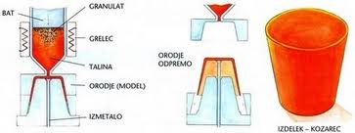

Slide 12
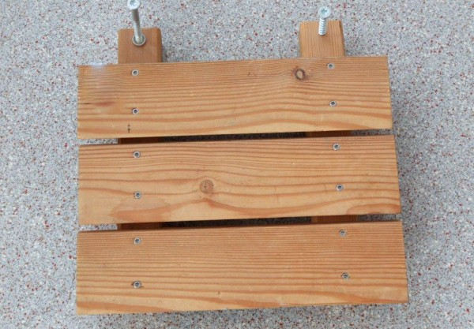
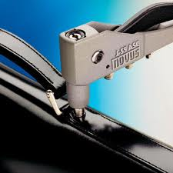
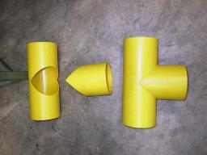
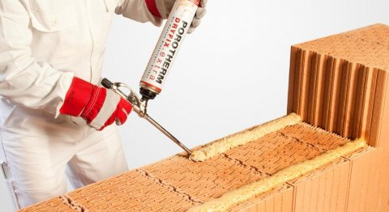
SPAJANJE
Vijačenjem
Kovičenjem
Lepljenjem
Varjenjem

Slide 13
VAKUUMSKO OBLIKOVANJE
http://www.youtube.com/watch?v=kLxTTHPRwOo
OBLIKOVANJE S KALUPI
http://www.youtube.com/watch?v=nuSyohctiUE

Slide 14
VIRI
YouTube
Učbenik za tehniko in tehnologijo za 7. razred
Wikipedija
Google slike
Spletna stran : index.htm
http://www2.arnes.si/~kkovac6/MATERIALI/ro.zrsss.si/_puncer/mase/index.htm

